Slide 1
PROJEKT RODINNÉHO DOMU
S VYUŽITÍM ZÁSAD TRVALE UDRŽITELNÉHO ROZVOJE
VYTVOŘIL: JAN STRECKER
UČO: 17655

Slide 2
DŮVODY VÝBĚRU TÉMATU
naléhavost řešení problému
dopad stavitelství na životní prostředí
zájem o řešenou problematiku

Slide 3
CÍL PRÁCE
nastínit možný přístup k tvorbě ekolog. staveb
vytvoření projektu rodinného domu
minimální ekologická stopa stavby
využití přírodních materiálů
soběstačný dům – využití „čistších“ technologií

Slide 4
PROJEKT

Slide 5
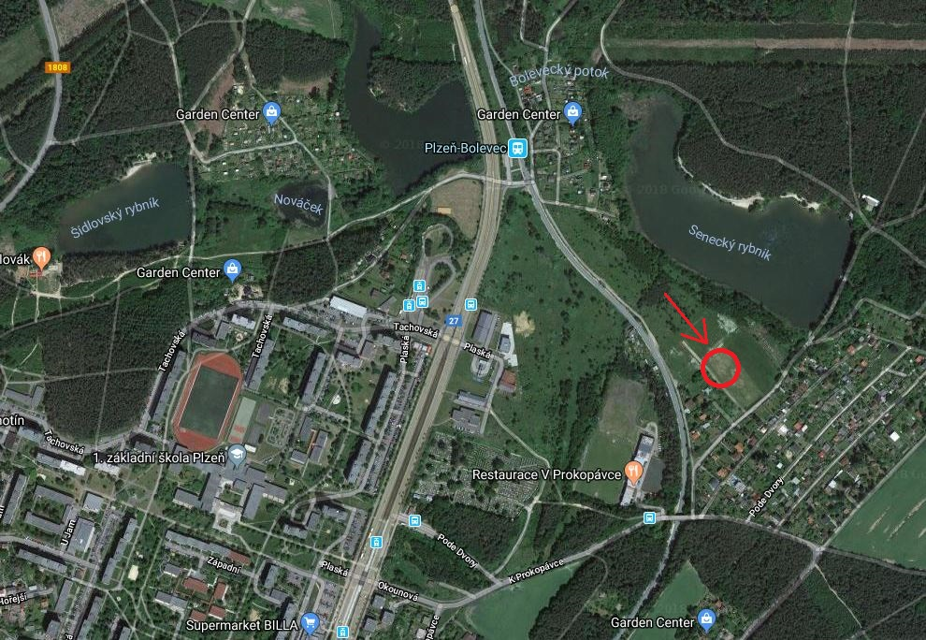
ŠIRŠÍ VZTAHY

Slide 6
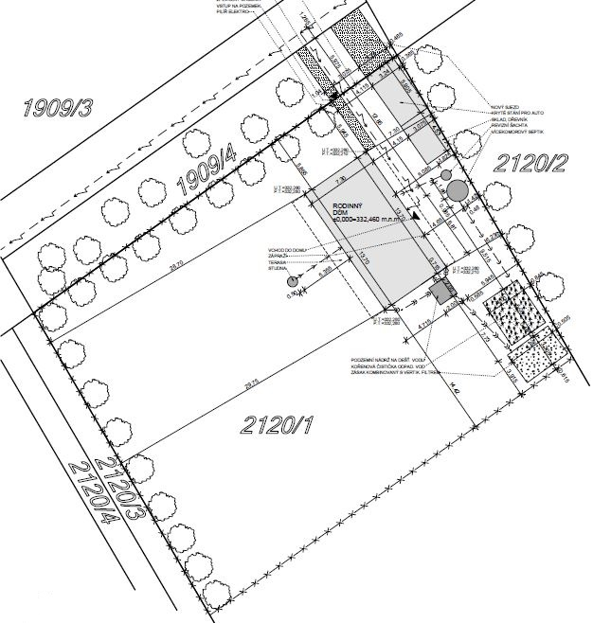
UMÍSTĚNÍ NA POZEMKU

Slide 7
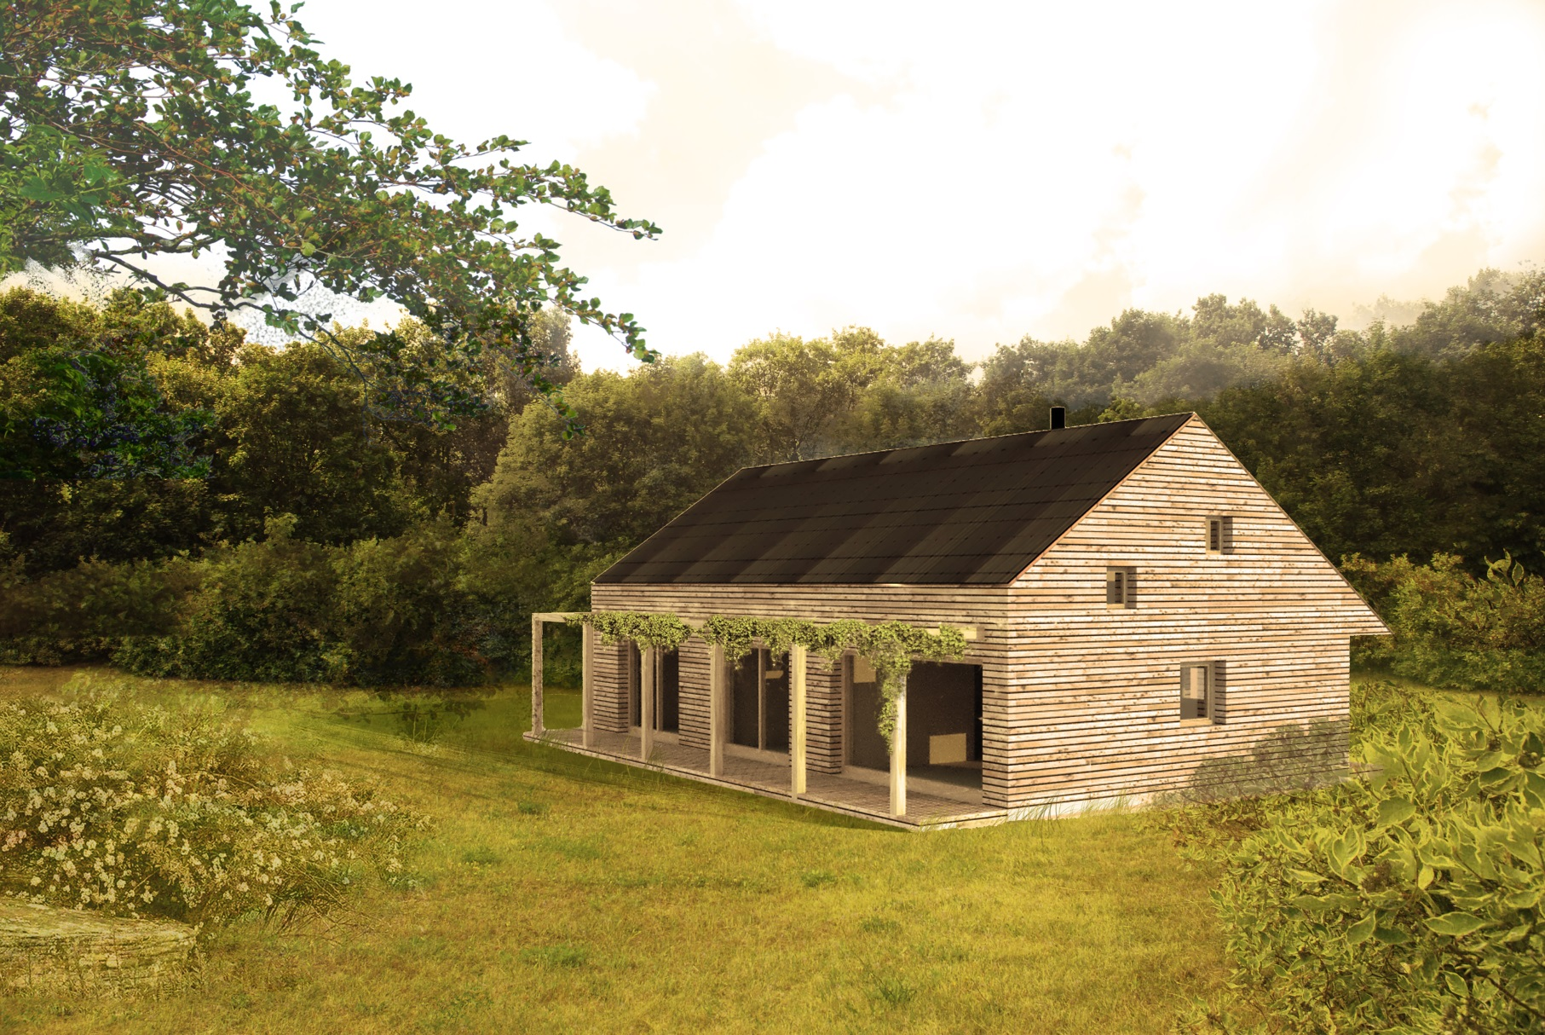
KONCEPT

Slide 8
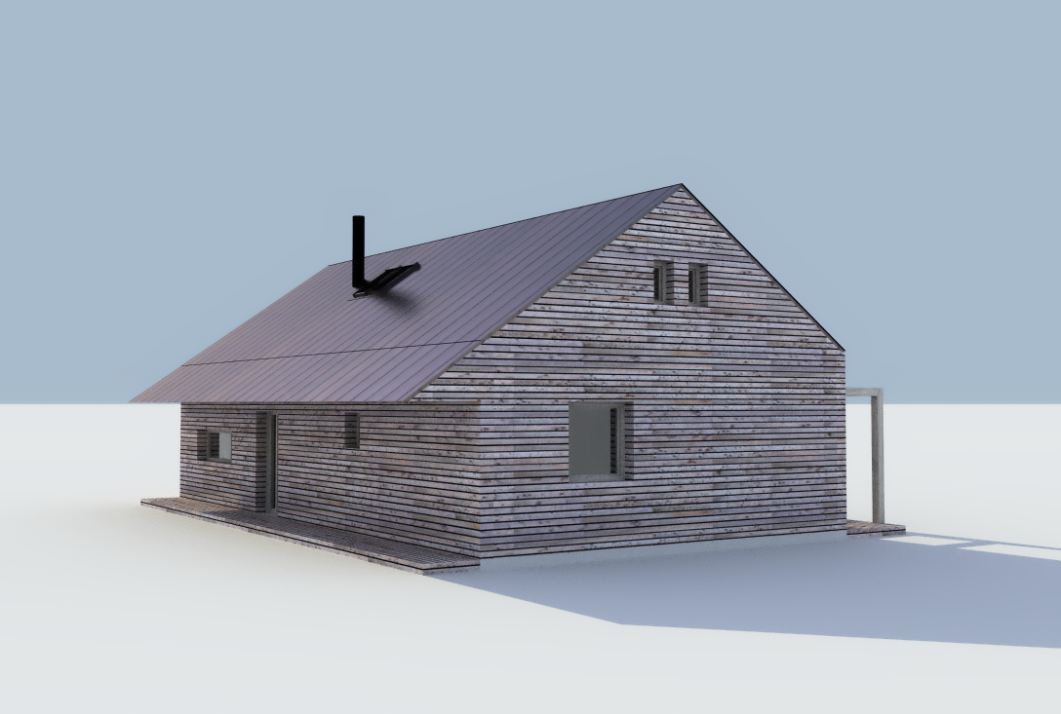
POHLED - SEVEROZÁPAD

Slide 9
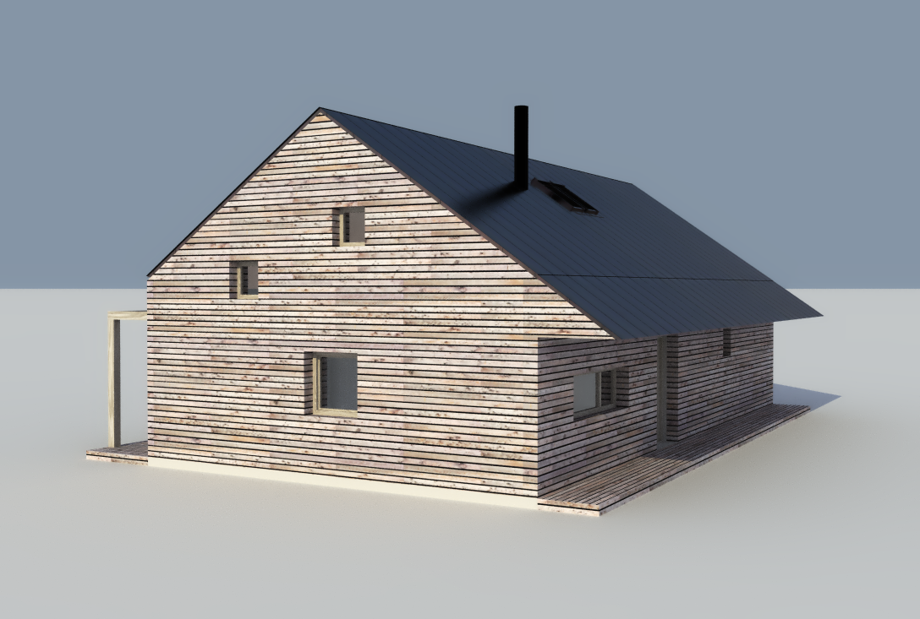
POHLED - JIHOVÝCHOD

Slide 10
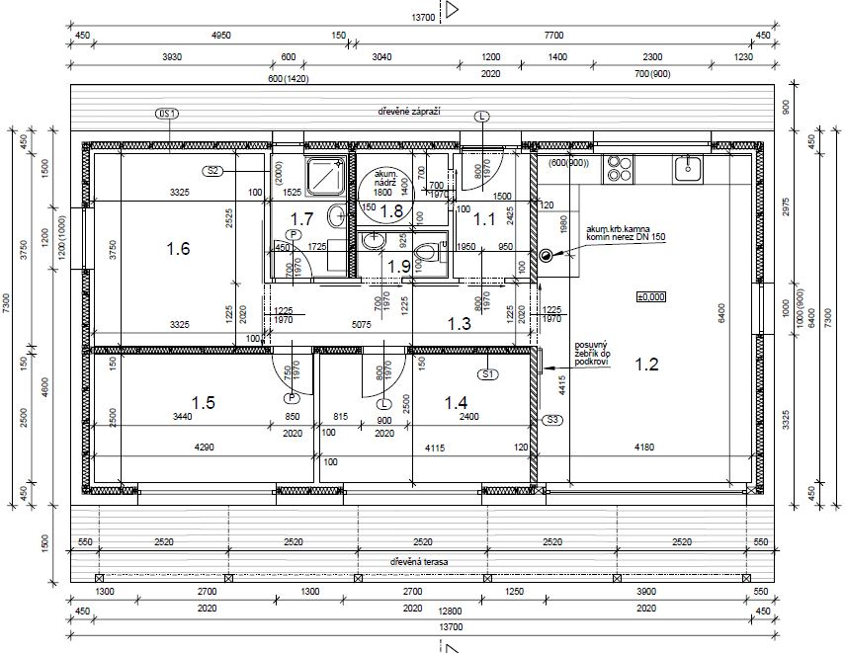
DISPOZICE – 1. NP

Slide 11
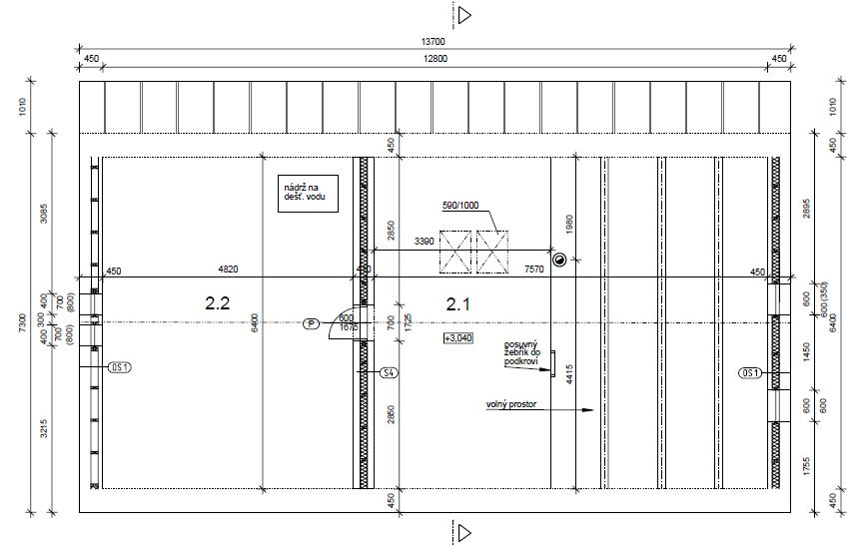
DISPOZICE – PODKROVÍ

Slide 12
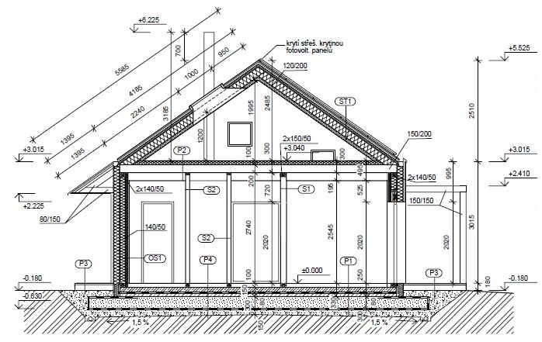
KONSTRUKČNÍ ŘEŠENÍ - ŘEZ

Slide 13
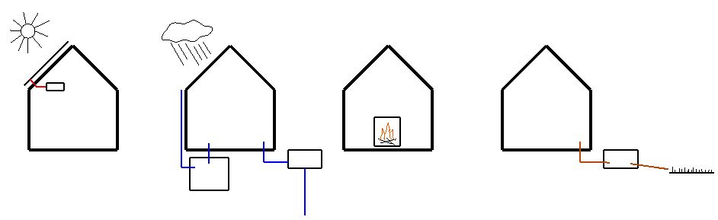
PROVOZNÍ TECHNOLOGIE

Slide 14
OTÁZKA OD OPONENTA
Bylo by možné umístit garáž a dřevník s dodržením minimální odstupové vzdálenosti, případně jaké by byly Vaše argumenty pro získání výjimky z odstupové vzdálenosti?

Slide 15
